Slide 1


Services combinés
Internet haute vitesse
Téléphonie résidentielle
Téléphonie mobile
Énergie
Sécurité et domotique
Traitement de paiements
Protection et confidentialité numérique
Produits
canadiens

Slide 2



Slide 3

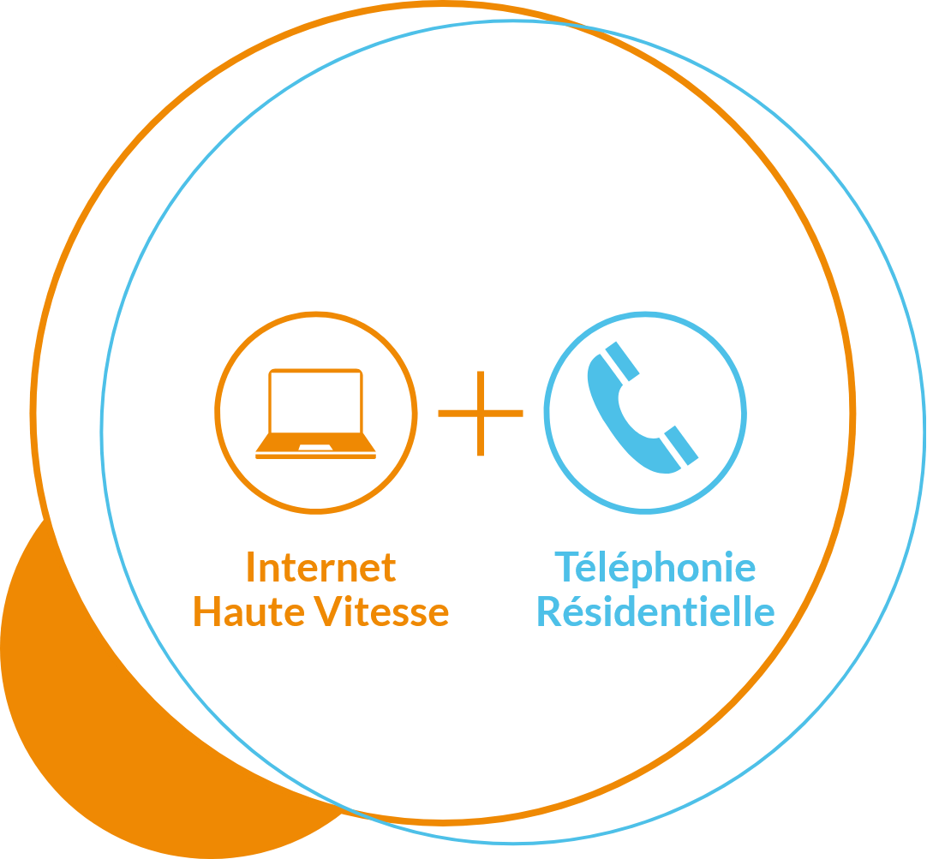

Services combinés Internet haute vitesse + téléphonie
Les clients font affaire avec une personne connue et de confiance
Même réseau fiable que les autres fournisseurs de câbles et DSL
Vitesses Internet allant jusqu’à 1 Go.
Utilisation d’Internet illimitée incluse avec nos forfaits les plus populaires.
Forfaits Internet fiables et à des prix compétitifs.
Combinez des services et économisez jusqu’à 50 $/mois sur certains forfaits!
Service téléphonique VoIP économique et riche en fonctionnalités
Aucuns frais d’installation ou d’activation
Aucun frais d'activation dans la plupart des marchés.
Offre spéciale sur l'équipement: les clients reçoivent une carte de récompense de 90 $ lorsqu'ils achètent le routeur Archer AC1750 (C7). *
Application Flash Tech Help innovatrice
SERVICES COMBINÉS
* Remplir le formulaire de rachat est obligatoire. Voir les exigences du programme de cartes de récompense pour plus de détails.

Slide 4
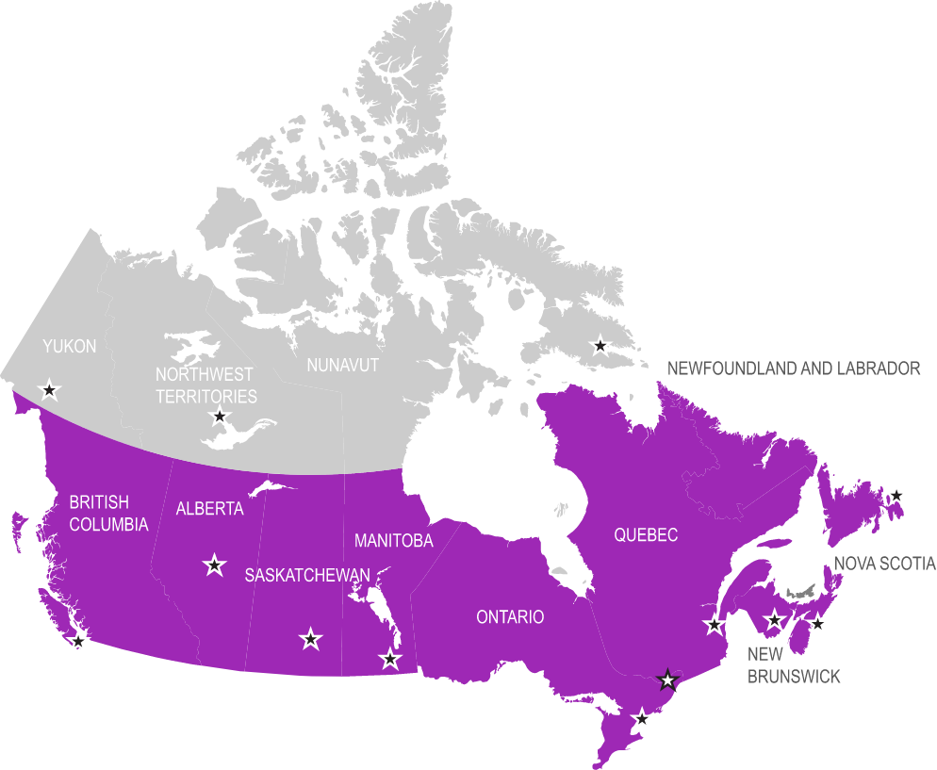







Internet-DSL Flash
Opportunité de marché Internet haute vitesse
Internet par câble Flash
C.-B., AB, SK, MB (ON – petites villes/régions nordiques)
Disponible dans les 10 provinces
Vitesses allant jusqu’à 1 Go
Possibilité d’ajouter une option Internet illimité
Modem disponible à la location ou pour achat
ON, NB, et T.-N.-et-L.
Régions de l’ON et du QC
QC
Disponible dans 4 provinces
Vitesses allant jusqu’à 7 Mbit/s
N.-É. et Î.P.É.
N.-B, N.-É., Î.P.É., T.-N.-et-L (DSL seulement)

Slide 5



Forfaits de téléphonie résidentielle
Deux forfaits téléphoniques avantageux
10 fonctionnalités
Avantages
Messagerie vocale
Renvoi d’appel
Afficheur
Rejet des appels anonymes
Blocage de l’afficheur
Composition rapide
Appel en attente/afficheur d’appel en attente
Ne pas déranger
Conférence à trois
Retour d’appel – Recomposition du dernier numéro
Possibilité d’utiliser son numéro de téléphone existant
Possibilité d’utiliser son système téléphonique existant
(si compatible)
Adaptateur téléphonique gratuit
Aucun frais initial
Application Flash Companion gratuite
  (Canada, É. -U., 80+ destinations internationales)
  (Canada, É. -U., Mexique)

Slide 6
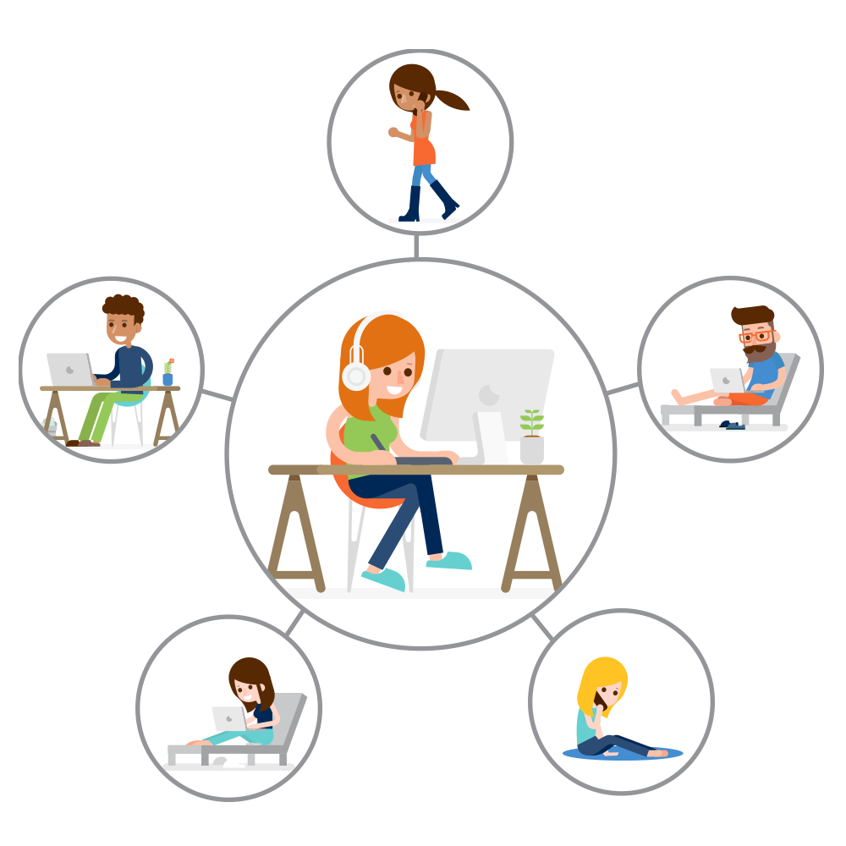




Programme Référez un ami au Canada
Abonnez 5 clients et recevez une récompense!
Référez 5 amis à Internet haute vitesse Flash ou au service combiné Internet + téléphonie et obtenez votre service GRATUITEMENT*
Référez 5 amis à Internet haute vitesse Flash ou au service combiné Internet + téléphonie et obtenez votre service GRATUITEMENT*
4 étapes faciles pour obtenir votre service gratuit :
Passez à l’Internet haute vitesse Flash ou à l’Internet haute vitesse combiné à la téléphonie résidentielle
Signalez votre compte Flash Services dans votre liste de clients personnels dans votre bureau virtuel
Aidez 5 amis et membre de la famille ou plus à passer à Flash Services
Parlez de vos services aux gens que vous connaissez
Aussi simple que cela! Vous obtenez votre service GRATUIT* mois après mois tant que vos clients référés demeurent avec Flash Services!
*Taxes et frais en sus. Sujet aux modalités et conditions. S’applique uniquement aux frais mensuels récurrents. Pour consulter les modalités et conditions générales complètes, visitez ACN Compass.

Slide 7



DES SOLUTIONS MOBILES
pour tous vos besoins
TÉLÉPHONIE MOBILE

Slide 8

Le réseau mobile le plus rapide au monde*
Découvrez le réseau 5 Go primé de TELUS! Notre réseau 5 Go a obtenu les meilleures notes de Open signal pour la vitesse de téléchargement de 5 Go, l'expérience vidéo et l'expérience de l'application vocale**.
Rabais famille TELUS - Économisez de 7,50 $ à 15 $ par mois pour chaque membre de la famille sur votre compte. Plus vous-en ajoutez, plus vous économisez!
Des appareils dernier cri et du financement d'appareils disponibles pendant 24 mois, pour un prix aussi bas que 0 $ d'acompte plus taxes avec Paiements faciles de TELUS.
Appels nationaux illimités. Restez en contact avec vos membres du plan familial partout au pays.
Gestionnaire de données TELUS - Définissez des alertes de données, activez et désactivez les données par utilisateur pour éviter les frais de dépassement.
*Le plus rapide au Canada selon l'analyse par Ookla® des données Speedtest Intelligence® pour les T2-T3 2017, T1-T2 et T3-T4 en 2018, 2019, 2020 et 2021, et T1-T2 en 2022. Marques de commerce Ookla utilisées sous licence et reproduit avec permission.
**Prix Opensignal - Canada : Rapports sur l'expérience du réseau mobile et l'expérience 5 Go d'août 2022, basés sur une analyse indépendante des mesures mobiles enregistrées au cours de la période du 1er avril au 29 juin 2022 © 2022

Slide 9



FAITES DE VOTRE MAISON
UN ENDROIT PLUS LUMINEUX
ÉNERGIE

Slide 10


XOOM Energy vous donne le choix – de forfaits à tarifs fixes ou variables
Stabilité des prix : Vérouillez votre prix avec un forfait à prix fixe et votre prix ne changera pas pendant la durée de votre contrat ou de passer d'un mois à l'autre avec la liberté de modifier votre plan à tout moment.
Même service fiable : Aucun changement dans la livraison ou la maintenance de votre service de gaz naturel ou d’électricité, qui continuent à être fournis par votre fournisseur local.
ÉNERGIE

Slide 11


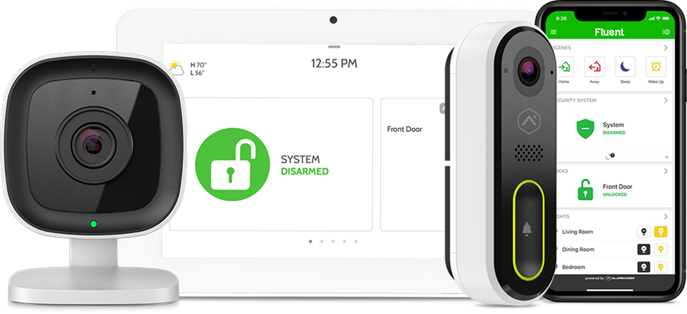
SIMPLE. INTELLIGENT. SÉCURITAIRE.
SÉCURITÉ ET DOMOTIQUE

Slide 12

Disponible dans toutes les provinces du Canada
La plus grande entreprise privée de Sécurité résidentielle au Canada
Service de commande ACN dédié en anglais ou en français - 800-804-8417
Option sans contrat ou financement sans intérêt de 60 mois
Domotique sans fil pour gérer le système à distance à partir d’un téléphone intelligent ou d'un appareil compatible Web
Sonnette intégrée, caméras intérieures et extérieures, éclairage, serrures,
thermostats et protection du véhicule
SÉCURITÉ ET DOMOTIQUE

Slide 13


Intelligent. Simple. Sécuritaire.
TRAITEMENT DE PAIEMENT

Slide 14


Variété d'options de solutions de paiement sécurisées et intégrées traditionnelles PDV, en ligne, mobiles et sans argent/sans contact.
Plateforme de commerce électronique robuste conçue pour i-Frame, fenêtres modales ou les pages autonomes pour une utilisation adaptée aux mobiles.
Des technologies avancées de filtrage des fraudes, d'authentification des consommateurs, de tokenisation et de cryptage protègent les données de paiement sensibles et réduisent le coût de la conformité et de la sécurité PCI DSS.
Assistance complète disponible en tout temps. Automatisez votre comptabilité et le traitement de vos paiements grâce aux paiements en ligne intégrés.
TRAITEMENT DE PAIEMENT

Slide 15



Protection des appareils
Ne leur laissez rien voler
Protection des appareils

Slide 16





Sécurisez vos appareils avec les 15 fonctionnalités de sécurité d'IDSeal Titan, qui incluent le VPN (réseau privé virtuel), l'antivirus, le bloqueur de publicités, le bloqueur de localisation et bien plus encore!
Détectez les identifiants de connexion stockés, les documents contenant des informations sensibles et les logiciels malveillants avec le scanner de documents sensibles, le cryptage de connexion et l'antivirus d'IDSeal Titan.
Cryptez et stockez les documents sensibles et les identifiants de connexion avec le coffre-fort de documents cryptés d'IDSeal Titan et le coffre-fort des identifiants de connexion et des mots de passe.
IDSeal Titan comprend 2 To de sauvegarde dans le Cloud afin que vous puissiez sauvegarder vos données sur un serveur distant sécurisé et restaurer ces données à tout moment.
Il n'est pas possible d'empêcher tout vol d'identité ou cybercriminalité, ou de surveiller efficacement toutes les activités sur Internet. IDSeal ne peut pas garantir et ne garantit pas une protection complète contre la cybercriminalité ou le vol d'identité. IDSeal ne surveille pas les activités de toutes les institutions financières, ni toutes les activités d'une institution financière en particulier. Consultez les Modalités et conditions générales d'IDSeal pour obtenir des détails spécifiques sur les services IDSeal.
L'assurance contre le vol d'identité est souscrite et administrée par American Bankers Insurance Company of Florida, une compagnie Assurant sous police(s) collective(s) ou générale(s). La description fournie dans le Résumé des garanties est un résumé et est destinée à des fins d'information uniquement et n'inclut pas toutes les Modalités, conditions et exclusions des polices décrites. Veuillez vous référer aux politiques réelles pour les Modalités, conditions et exclusions de couverture. La couverture peut ne pas être disponible dans toutes les juridictions. Consultez le Résumé des avantages.
PROTECTION DES APPAREILS

Slide 17

PROTECTION DES APPAREILS

Slide 18


Nos clients nous aident à nourrir les enfants et les familles dans le besoin, simplement en s'abonnant à nos services.

Slide 19

Visitez votre site web personnel ACN
Pour les dernières informations sur les produits et services ACN!

Slide 20


